Slide 1
Правительство Санкт-Петербурга
Государственная административно-техническая инспекция
Меры по улучшению содержания объектов благоустройства
Зябко Виктория Владимировна,
начальник отдела контроля содержания плоскостных объектов и элементов благоустройства

Slide 2
Мониторинг детских и спортивных площадок
п/п | Муниципальный округ | Общее кол-во осмотренных площадок | С нарушениями
1 | МО Сенной Округ | 5 | 2
2 | МО Коломна | 5 | 4
3 | МО Адмиралтейский округ | 5 | 2
4 | МО Семеновский | 5 | 3
5 | МО Измайловское | 10 | 2
6 | МО Екатерингофский | 10 | 7
7 | МО № 7 | 9 | 2
8 | МО Васильевский | 8 | 3
9 | МО Гавань | 10 | 2
10 | МО Морской | 10 | 10
11 | МО Остров Декабристов | 10 | 8
12 | МО Посадский | 6 | 3
13 | МО Аптекарский остров | 10 | 4
14 | МО Введенский | 5 | 3
15 | МО Кронверкское | 10 | 2
16 | МО Петровский | 5 | 2
17 | МО Чкаловское | 6 | 3
18 | МО Литейный округ | 5 | 1
19 | МО Смольнинское | 8 | 5
20 | МО Дворцовый округ | 6 | 0
21 | МО № 78 | 5 | 1
22 | МО Лиговка-Ямская | 10 | 1
23 | МО Владимирский Округ | 10 | 1
24 | МО Сергиевское | 7 | 6
25 | МО Сосновское | 10 | 4
26 | МО Сампсониевское | 9 | 6
2 | МО Светлановское | 10 | 4
28 | МО № 15 | 5 | 3
29 | МО Шувалово-Озерки | 10 | 7
30 | МО Парголово | 10 | 5
31 | МО Левашово | 10 | 4
32 | МО Финляндский округ | 10 | 4
33 | МО Гражданка | 10 | 7
34 | МО Академическое | 11 | 7
35 | МО № 21 | 15 | 9
36 | МО Пискаревка | 15 | 6
37 | МО Северный | 10 | 6
38 | МО Прометей | 11 | 6
39 | МО Дачное | 10 | 4
40 | МО Княжево | 8 | 2
41 | МО Нарвский Округ | 10 | 3
42 | МО Ульянка | 10 | 4
43 | МО Автово | 10 | 2
44 | МО Красненькая речка | 5 | 3
45 | МО Морские Ворота | 10 | 1
46 | МО Большая Охта | 10 | 4
47 | МО Ржевка | 10 | 3
48 | МО Полюстрово | 10 | 3
49 | МО Малая Охта | 10 | 3
50 | МО Пороховые | 10 | 6
51 | МО Юго-Запад | 10 | 3
52 | МО Южно-Приморский | 10 | 4
53 | МО Сосновая поляна | 10 | 6
п/п | Муниципальный округ | Общее кол-во осмотренных площадок | С нарушениями
54 | МО Урицк | 10 | 3
55 | МО Константиновское | 7
56 | МО Горелово | 5 | 3
57 | МО Красное село | 10 | 10
58 | МО Гагаринское | 10 | 2
59 | МО Московская Застава | 6 | 2
60 | МО Пулковский Меридиан | 10 | 6
61 | МО Новоизмайловское | 10 | 3
62 | МО Звездное | 7 | 7
63 | МО Невская Застава | 10 | 4
64 | МО Невский Округ | 10 | 6
65 | МО Обуховский | 10 | 6
66 | МО Рыбацкое | 10 | 4
67 | МО Ивановский | 10 | 5
68 | МО Народный | 10 | 5
69 | МО № 54 | 10 | 7
70 | МО Оккервиль | 10 | 7
71 | МО Правобережный | 10 | 4
72 | МО № 65 | 9 | 1
73 | МО Лахта-Ольгино | 5 | 2
74 | МО Ланское | 11 | 10
75 | МО Комендантский аэродром | 10 | 6
76 | МО Озеро Долгое | 10 | 4
77 | МО Юнтолово | 10 | 4
78 | МО Коломяги | 7 | 3
79 | МО Лисий Нос | 5 | 1
80 | МО № 72 | 10 | 2
81 | МО Александровский | 10 | 8
82 | МО Георгиевский округ | 10 | 7
83 | МО Купчино | 10 | 10
84 | МО Волковское | 10 | 9
85 | МО Балканский | 6 | 6
86 | п. Усть-Ижора | 10 | 2
87 | МО Колпино | 10
88 | п. Петро-Славянка | 4 | 2
89 | п. Саперный | 3 | 2
90 | МО Металлострой | 10 | 2
91 | МО Понтонный | 10 | 4
92 | п. Александровская | 5 | 1
93 | п. Шушары | 10 | 4
94 | г. Павловск | 10 | 3
95 | п. Тярлево | 8
96 | МО Пушкин | 10 | 1
97 | МО Стрельна | 10 | 5
98 | МО Ломоносов | 10 | 6
99 | МО Петергоф | 10 | 5
100 | г. Зеленогорск | 10 | 4
101 | п. Комарово | 6 | 2
102 | п. Песочный | 10 | 2
103 | п. Репино | 8 | 7
104 | п. Солнечное | 4 | 1
105 | г. Сестрорецк | 10 | 2
106 | Кронштадт | 10 | 1
Осмотрено 935 детских площадок в 106 Муниципальных образованиях Объявлено 298 предостережений
Устранено 108 нарушений
Правительство Санкт-Петербурга
Государственная административно-техническая инспекция

Slide 3
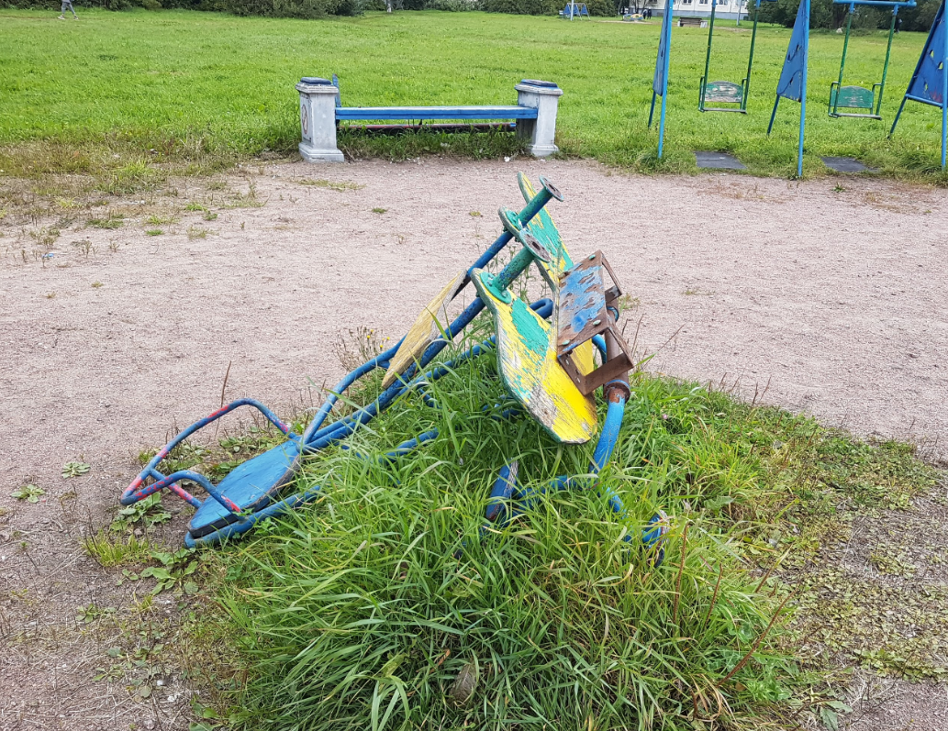
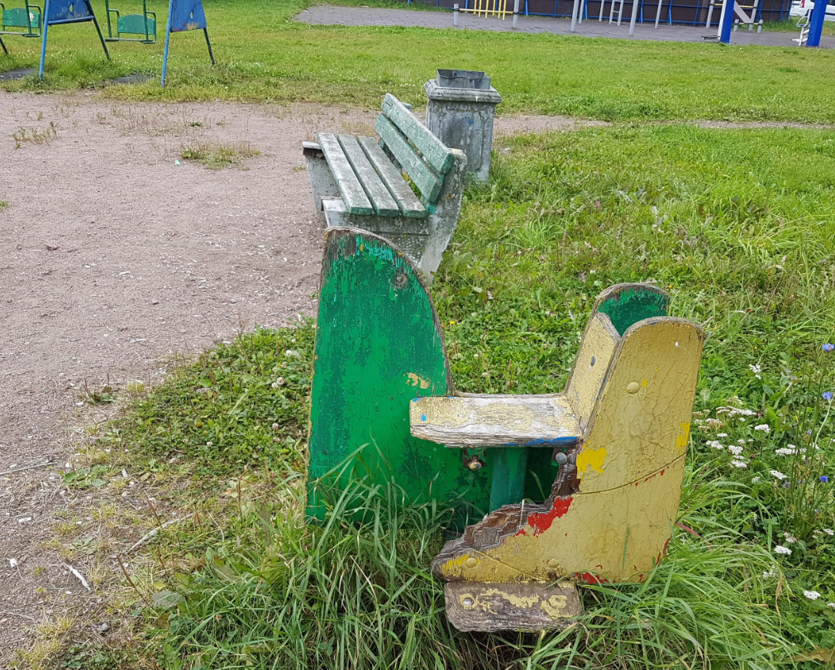
Примеры выявленных нарушений
Содержание
Адрес: Белы Куна ул., д. 22

Slide 4
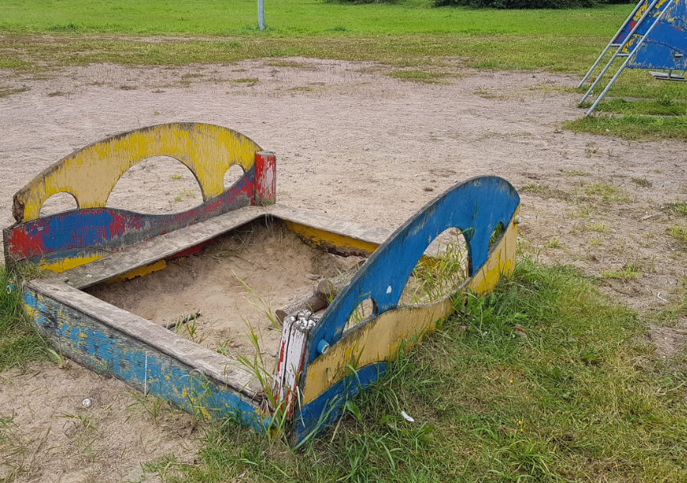
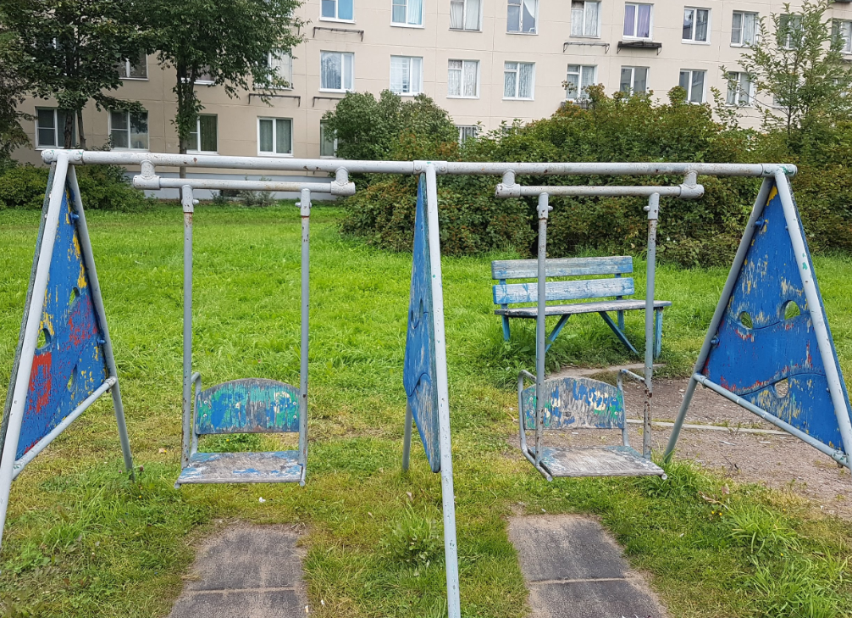
Примеры выявленных нарушений
Содержание
Адрес: Пражская ул., д. 16

Slide 5
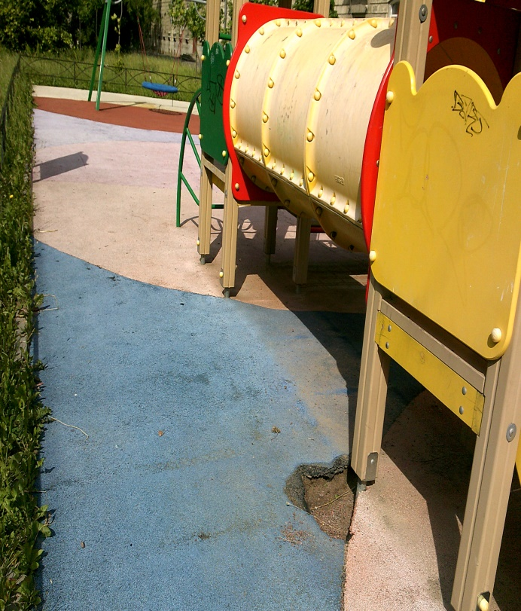
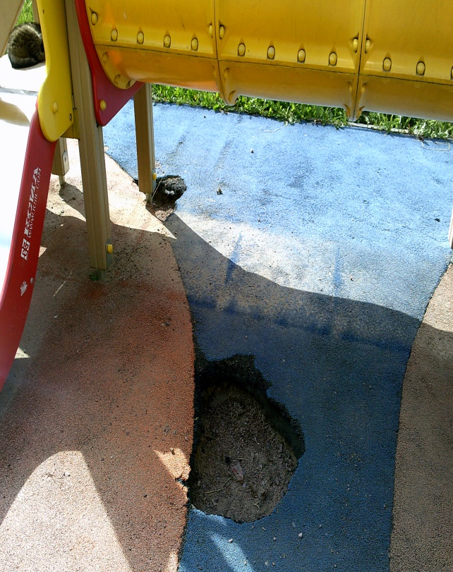
Примеры выявленных нарушений
Содержание
Адрес: ул. Ленсовета д. 5
Правительство Санкт-Петербурга
Государственная административно-техническая инспекция

Slide 6
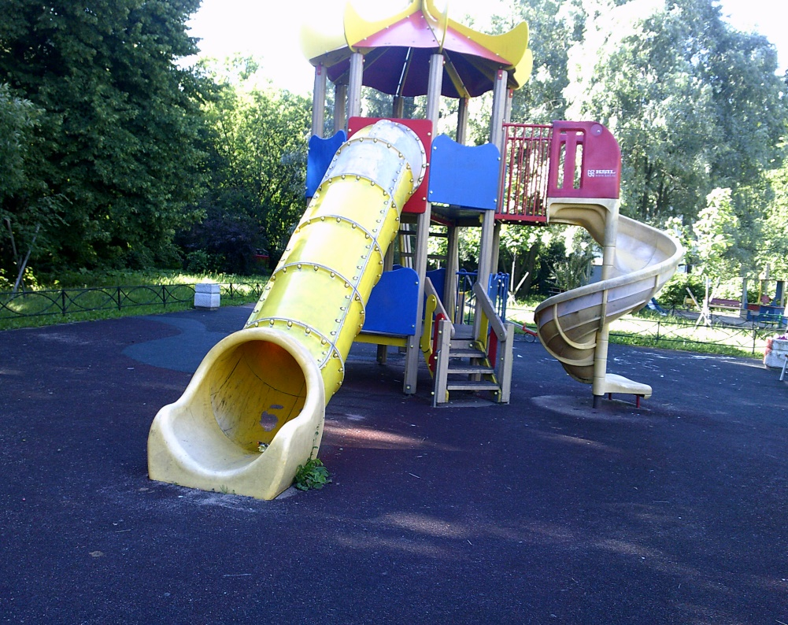
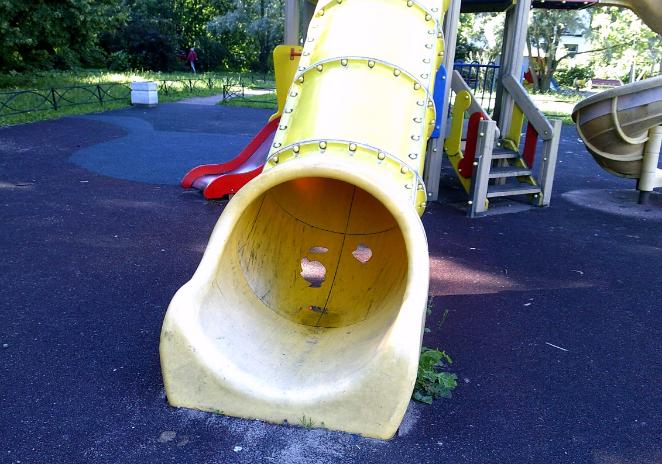
Примеры выявленных нарушений
Содержание
Адрес: пр. Ю. Гагарина д. 53
Правительство Санкт-Петербурга
Государственная административно-техническая инспекция

Slide 7
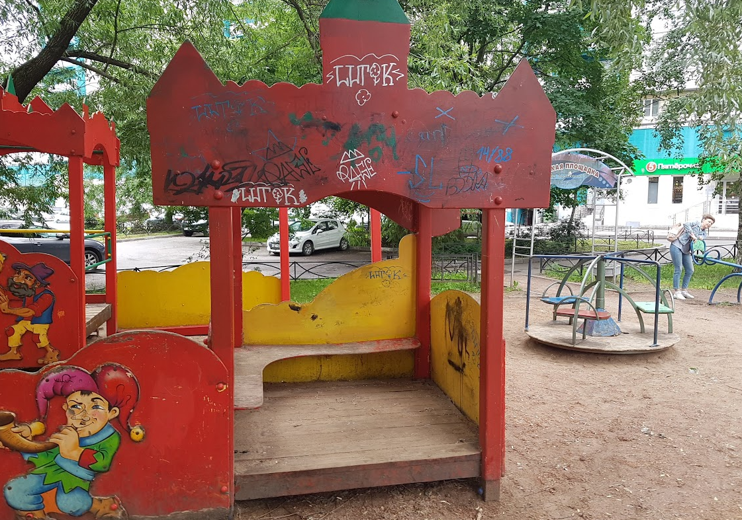
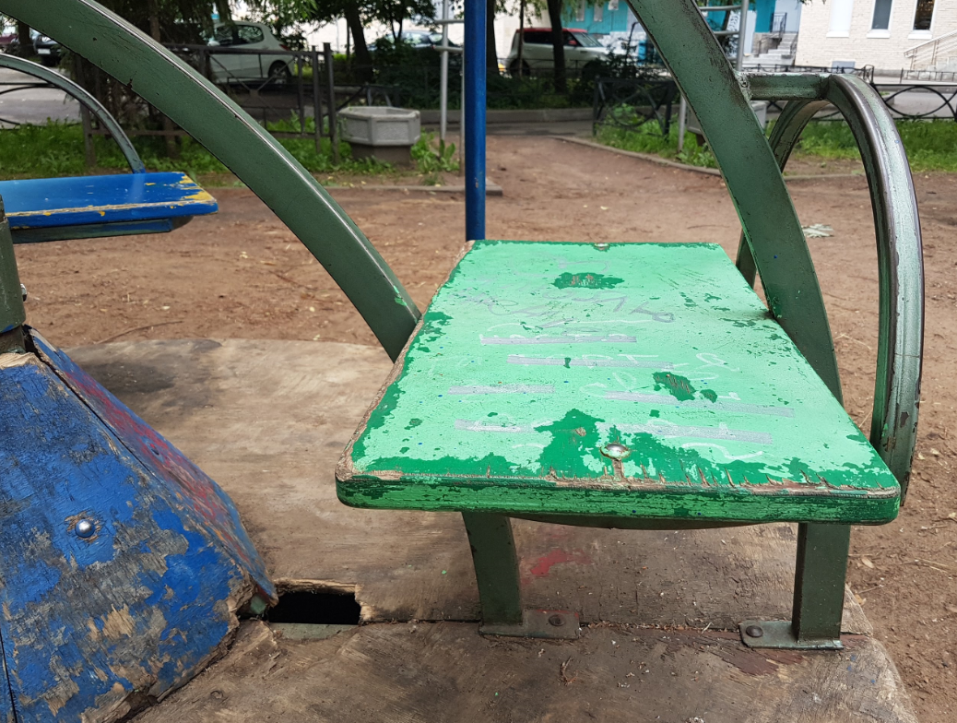
Примеры выявленных нарушений
Содержание
Адрес: пр. Индустриальный, д. 27

Slide 8
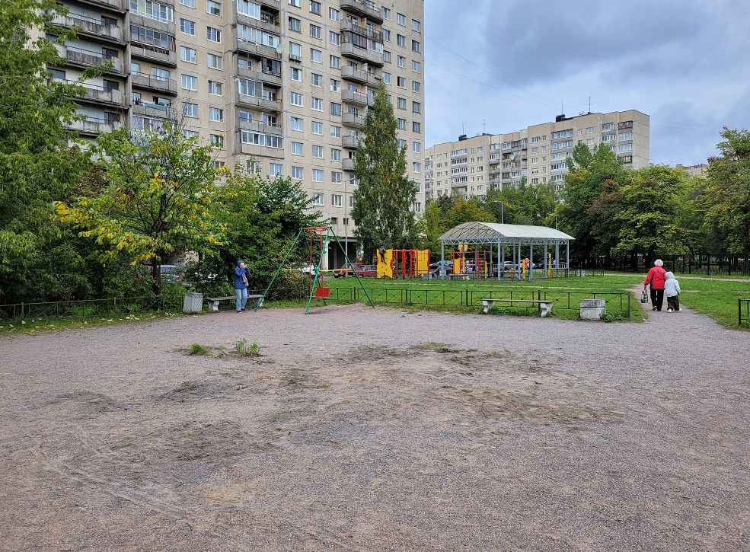
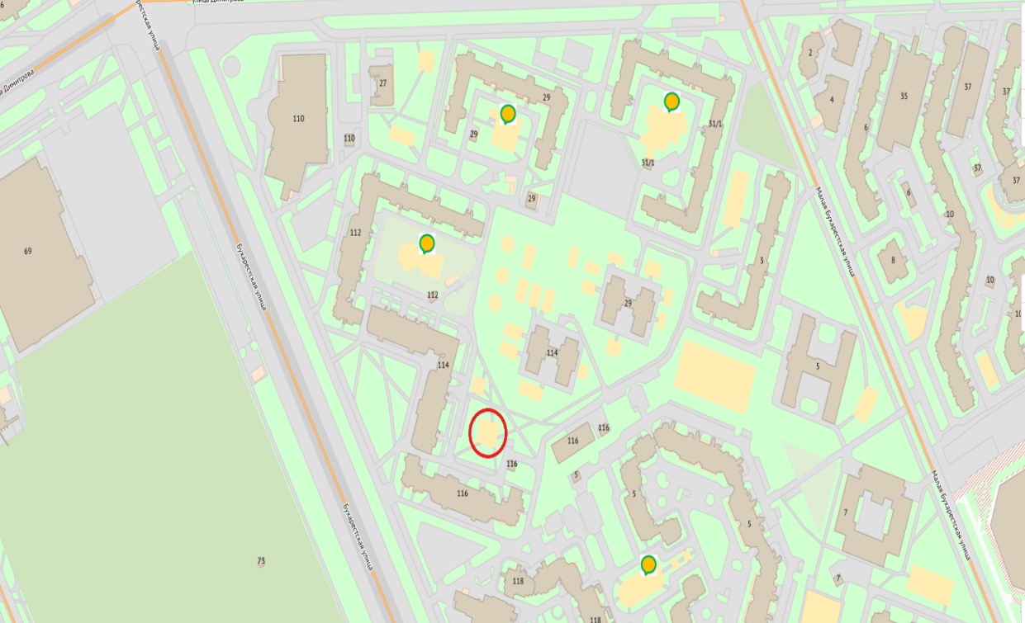
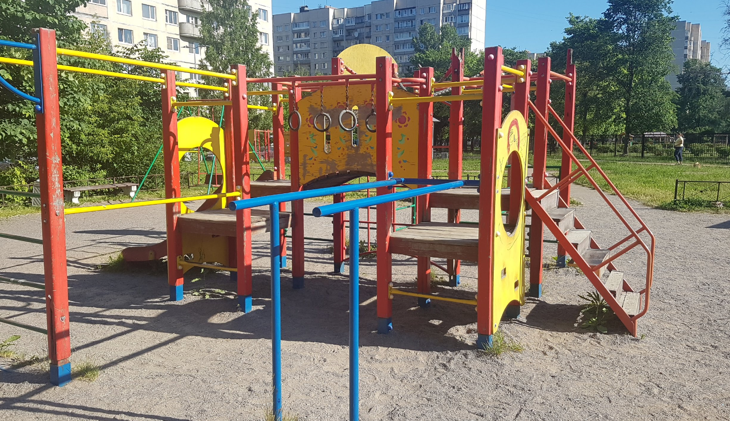
Демонтаж
Адрес: ул. Бухарестская, д. 116
На детской площадке демонтирован детский игровой комплекс из-за нецелесообразности восстановления. После проведения проектирования будет обустроена новая детская площадка при наличии достаточного финансирования.
Правительство Санкт-Петербурга
Государственная административно-техническая инспекция

Slide 9
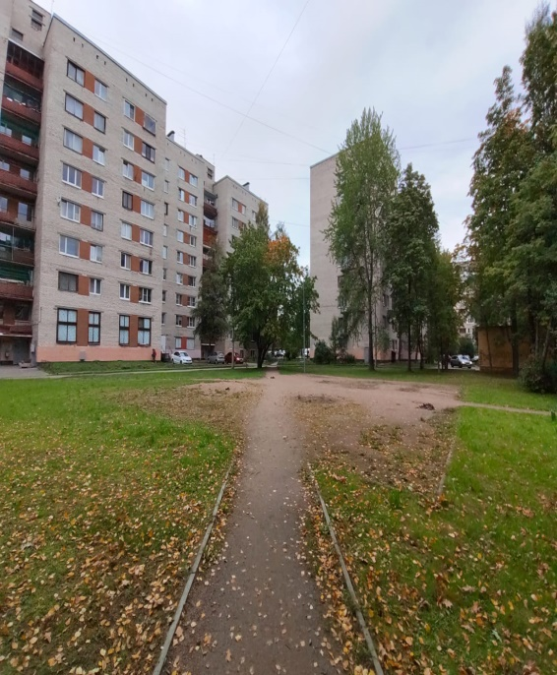
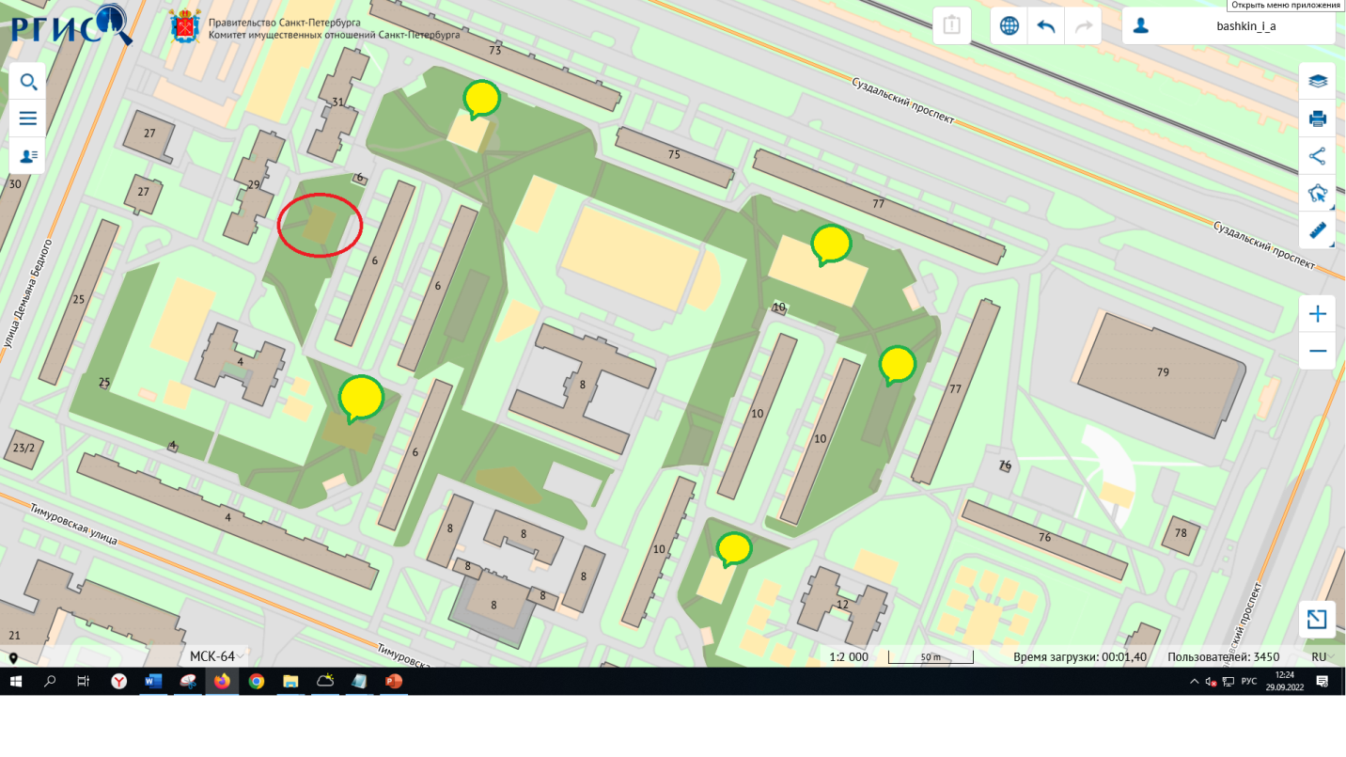
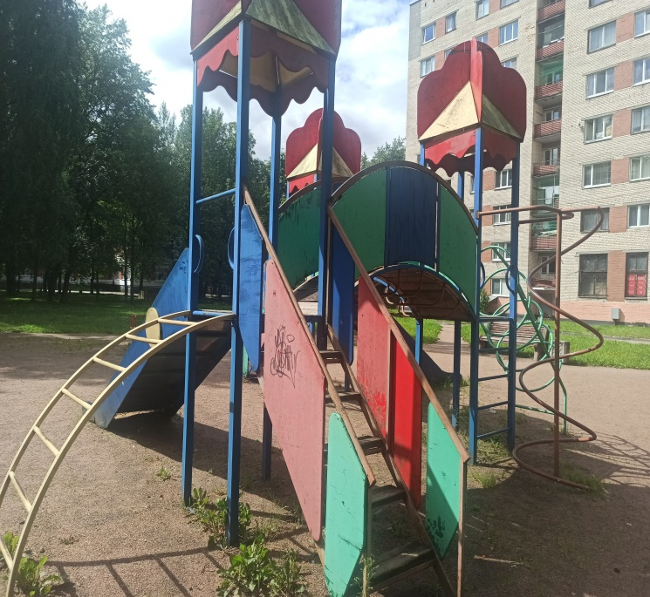
Демонтаж
Адрес: Тимуровская ул., д.6, корп.3, лит. А
Произведен демонтаж детского игрового оборудования.
Причины демонтажа: аварийность, многочисленные жалобы жителей на маргинальных личностей.
Разработан и согласован проект благоустройства элементов благоустройства № 01-21-55896/21 от 17.11.2021
Правительство Санкт-Петербурга
Государственная административно-техническая инспекция

Slide 10
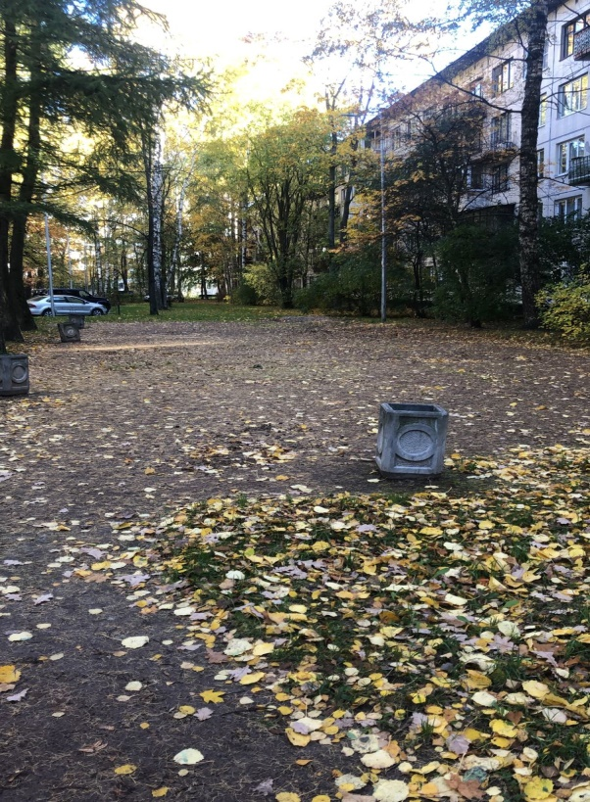
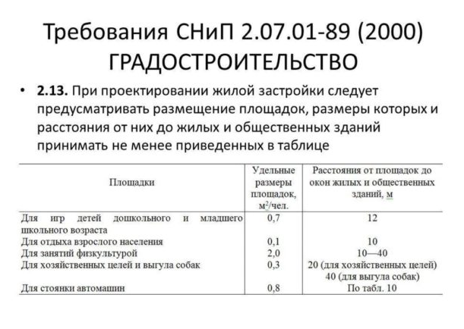
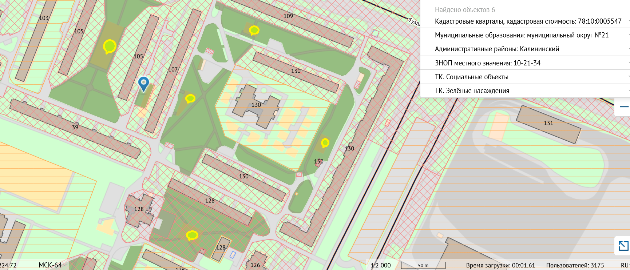
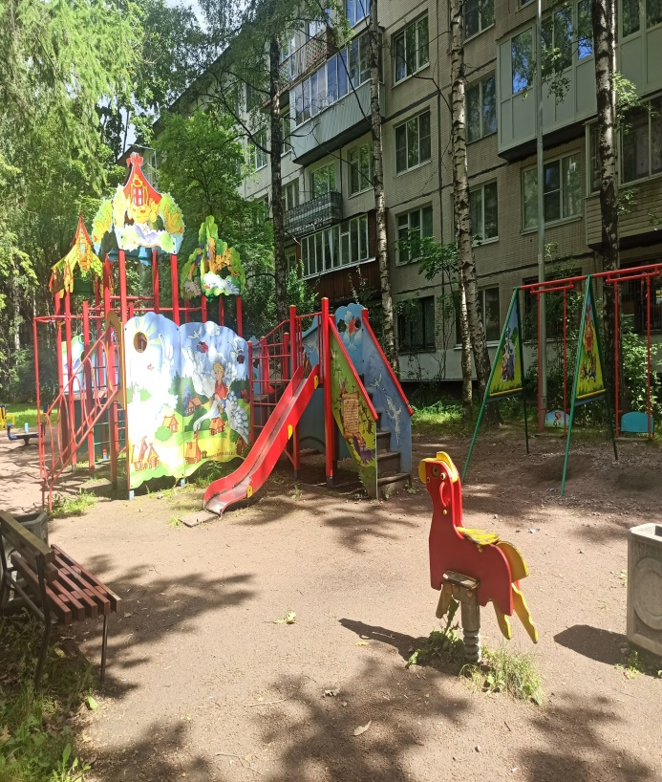
Демонтаж
Адрес: у д.107, лит. А по Суздальскому пр.
Произведен демонтаж детского игрового оборудования.
Причины демонтажа: ного жалоб жильцов, сами жильцы просили демонтировать эту площадку, не востребована, пользовалась спросом только у маргинальных личностей, в соответствии со СНИПом размещалась близко к жилым домам, достаточное количество площадок рядом.
Правительство Санкт-Петербурга
Государственная административно-техническая инспекция

Slide 11
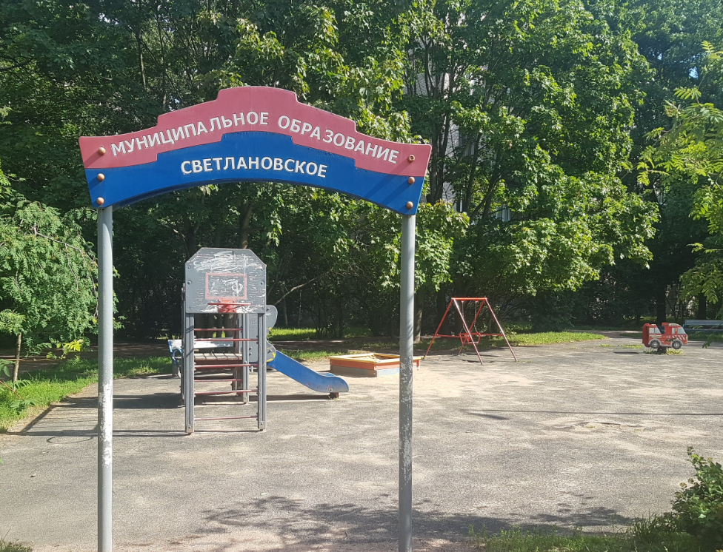
Демонтаж
Адрес: Гданьская ул., д. 13
Демонтаж и разбор покрытия детской площадки будет производиться по решению АС СПб и ЛО от 02.09.2021 по делу № А56-24002/2021 и предписанием ГУП «ТЭК СПб» об освобождении охранной зоны тепловых сетей.
Правительство Санкт-Петербурга
Государственная административно-техническая инспекция

Slide 12
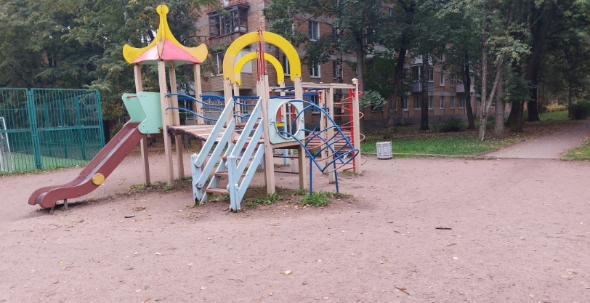
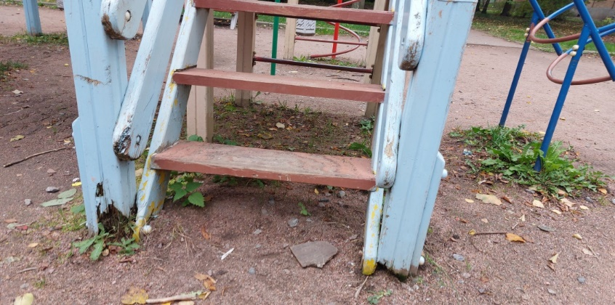
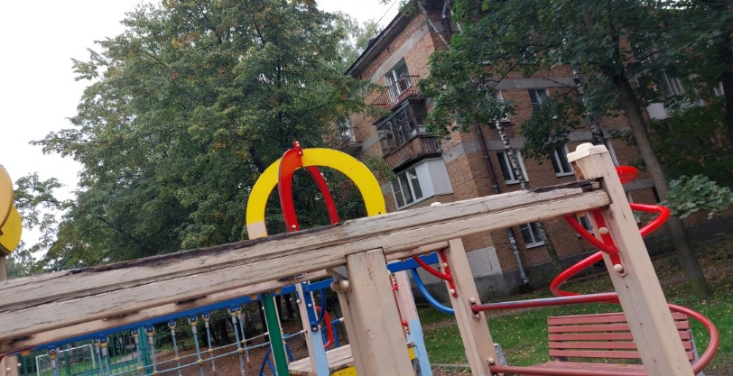
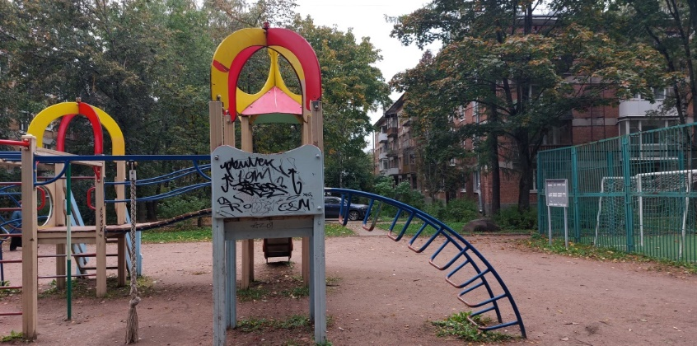
Бесхозные детские площадки
Адрес: г. Пушкин, ул. Ахматовская, д. 9
Правительство Санкт-Петербурга
Государственная административно-техническая инспекция

Slide 13
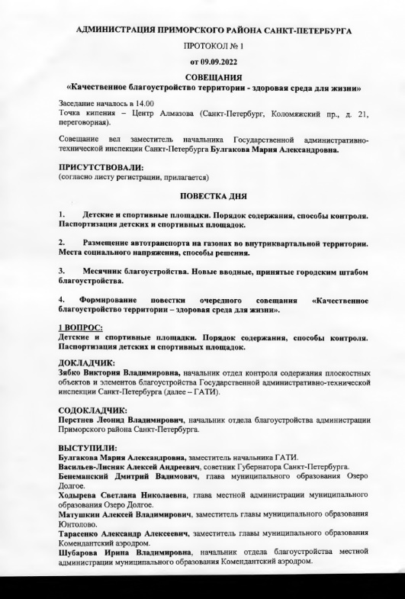
Протокольные решения семинаров «Качественное благоустройство территорий – здоровая среда для жизни»
от 09.09.2022, 23.09.2022, 14.10.2022 с Приморским, Московским, Фрунзенским, Невским и Красногвардейским районами
Провести анализ покрытий обзора камер уличного наблюдения во внутриквартальной территории
Провести тематические беседы с учащимися образовательных учреждений Приморского о недопустимости нанесения граффити на объектах городской среды и причинения ущерба детских и спортивных площадках района
Подключиться и вести работу в Государственной информационной системе Санкт-Петербурга «Объекты городской среды Санкт-Петербурга», в том числе актуализировать список бесхозных детских и спортивных площадок
Направить результаты рассмотрения замечаний в части содержания объектов благоустройства, в адрес Государственной административно-технической инспекции
Рекомендовать органам местного самоуправления применять упрощенную схему согласования размещения парковочных столбиков у себя на территории с помощью «листа согласования»
Направить результаты рассмотрения замечаний в части нарушения запретов размещения транспортных средств на внутриквартальной территории, в адрес Государственной административно-технической инспекции
Правительство Санкт-Петербурга
Государственная административно-техническая инспекция

Slide 14
Обратная связь
По факту объявленных предостережений обратная связь не поступила от следующих муниципальных образований:
МО Екатерингофский
МО Адмиралтейский округ
МО Коломна
МО Васильевский
МО Сергиевское
МО Шувалово-Озерки
МО № 15
МО Академическое
МО Морские ворота
МО Ульянка
МО Ржевка
МО Южно-Приморский
МО Правобережный
МО Невская Застава
МО Петровский округ
МО Посадский
МО Кронверкское
МО Чкаловское
МО Комендантский аэродром
МО Лахта-Ольгино
МО № 65
МО г. Сестрорецк
МО п. Песочный
МО г. Ломоносов
МО Георгиевский
МО Балканский
МО Смольнинское
МО Литейный округ
МО п. Шушары
МО Пулковский Меридиан
МО Обуховский
МО г. Петергоф
МО Ланское
МО Московская Застава
МО Новоизмайловское
МО п. Стрельна
Правительство Санкт-Петербурга
Государственная административно-техническая инспекция

